Slide 1
Ciencias para la Ciudadanía
III° Medio.

Slide 2
Contexto.
Ninguno de nosotros esta exento de contagiarse de un agente patógeno, es por esto qué, como tema país se han establecido diferentes estrategias ya sea de prevención, como también de reacción frente a diferentes situaciones.

Slide 3
Actividad
Piensa en métodos de prevención que existen en Chile para la prevención de agentes infecciosos o para la reacción frente a una alza en los contagios.
En Chile existen y existieron diferentes medidas frente a diferentes patógenos.
Cada medida cuenta con una estrategia especifica para ya sea, prevenir contagios masivos (pandemia, epidemia) y para controlar los primeros procesos de contagio.

Slide 4
Vacunas
El país cuenta desde 1978 con un Programa Nacional de Inmunizaciones. Este ha permitido la disminución de la morbilidad y mortalidad de las enfermedades inmunoprevenibles contribuyendo a la disminución de la mortalidad infantil.
Entre sus logros más destacados se encuentran la erradicación de la Viruela (1950), de la Poliomielitis (1975) y eliminación del Sarampión (1992).
El Programa Nacional de Inmunizaciones posee un enfoque integral y tiene como objetivo prevenir morbilidad, discapacidad y muertes secundarias a enfermedades inmunoprevenibles, a lo largo de todo el ciclo vital.

Slide 5
Vacunas
Las vacunas han sido un gran aliado durante el proceso de prevención de enfermedades, por ejemplo, el proceso de vacunación durante la pandemia del covid-19 ayudó a que los casos de contagio disminuyeran, pero ¿como realmente funcionan las vacunas?
Las vacunas clásicas, compuestas por una parte del patógeno, activando el sistema inmune y creando los anticuerpos necesarios para este patógeno. Básicamente, este patógeno “muerto” es un manual de reacción cuando el patógeno real entre en el cuerpo.

Slide 6
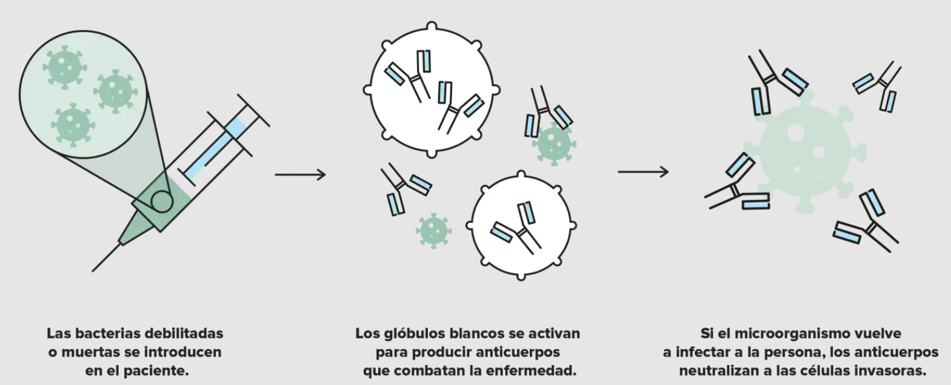
Vacunas

Slide 7
Medidas de prevención
Las infecciones intrahospitalarias o infecciones adquiridas en el hospital, son una complicación frecuente de la hospitalización. En Chile, desde 1982 existe un programa nacional dirigido desde el Ministerio de Salud que tiene por objetivos disminuir estas infecciones, en especial aquellas que se asocian a procedimientos invasivos y las que tienen potencial de producir epidemias. Este programa nacional es obligatorio para todos los hospitales y clínicas, sean del sector privado o público.
El programa consiste en normas y regulaciones, un sistema permanente para detectar las infecciones (vigilancia epidemiológica) y procesos de supervisión de las prácticas de atención destinadas a prevenirlas.

Slide 8
Medidas de prevención
También en Chile existe el “Plan nacional contra la resistencia a los antimicrobianos” es un plan estratégico con su implementación desde el año 2021 hasta al 2025, en donde ocurrieron hitos para ir monitoreando el plan.
Las estrategias utilizadas fueron:
Desarrollar e implementar estrategias comunicacionales educativas dirigidas a la comunidad.
Promover en las y los docentes la incorporación de las temáticas de resistencia y uso prudente y responsable de los antimicrobianos en ámbitos educacionales.
Generar instancias de capacitación locales para profesionales de la salud en relación al uso de antimicrobianos y la RAM.
Generar instancias para la creación, actualización y perfeccionamiento de conocimientos y competencias sobre RAM en prescriptores y otros profesionales.

Slide 9
Medidas de prevención
Desarrollar un sistema de vigilancia integrada sobre RAM en microorganismos seleccionados.
Fortalecer la vigilancia de la tuberculosis resistente.
Fortalecer la vigilancia de la resistencia en microorganismos causantes de infecciones de transmisión sexual.
Fortalecer la vigilancia de la resistencia a los antimicrobianos en microorganismos patógenos de animales de producción de alimentos.

Slide 10
Gracias.

